Slide 1
ST-MetaNet ( Urban Traffic Prediction from Spatio-Temporal Data Using Deep Meta Learning )
25 July 2019
KDD
( ACM Knowledge Discovery and Data Mining)
( Conference Rank: CCF A )
汇报人：张天璞

Slide 2
简介
数据集
12-hour flows to predict the next 3-hour flows.
TDrive
Taxi flow prediction
8:1:1
60-minute traffic speed to predict speed in the next 60 minutes.
METR-LA
Traffic speed prediction
7:1:2
城市交通预测难点
不同位置的点具有不同的地理信息特征
Meta Learning

Slide 3







Preliminaries
时空特征
图上的元信息
节点：
POI类型，该节点区内道路和车道数量
节点：
边：
连接两个节点的车道数量与小路数量
边：
图上节点特征
问题定义
Notes:
对于指定时刻图上的特征用X_t表示 其中x_t^1表示第一个节点第t个时刻的特征

Slide 4
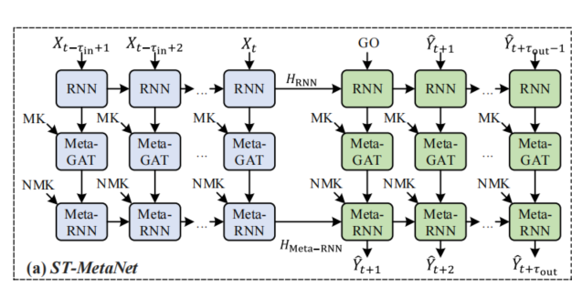
模型结构
Notes:
该模型分成两部分，左边蓝色作为encoder，右边绿色为decoder。每个部分包含三层模型，第一层RNN GRU，第二层Meta-GTA，第三层，Meta-RNN

Slide 5
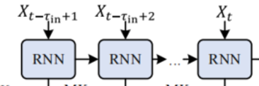

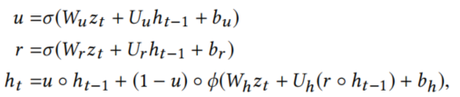
模型结构
RNN
更新门
重置门
传输状态

Slide 6
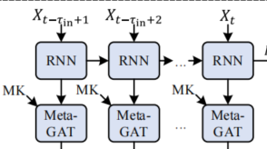


模型结构
Meta-GAT
$$MK∈R^{N_{l}∗N_{l}∗m}$$
Notes:
Meta-GTA的输入由两部分组成，第一为RNN的输出H，以及从图和边的元数据学习出来的MK。

Slide 7
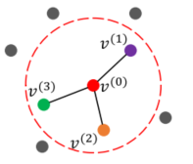






模型结构
Meta-GAT
a(0,1)
a(0,3)
a(0,2)
Notes:
经过RNN后，可以得到每个顶点的特征表示h(i), 以v(0)为例，需要聚合其邻接节点的h信息到该节点上，不同节点的权重用a表示

Slide 8
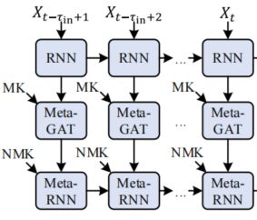


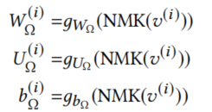
模型结构
Meta-RNN

Slide 9
创新点
通过元数据生成模型训练参数

Slide 10
END
Thank you

